Slide 1
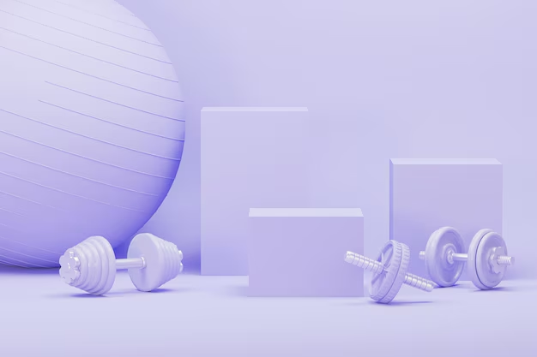
V Всероссийский Конкурсный отбор «Женщины за здоровое общество»
Субборд -прокачай мозги через тело!
Номинация: Материнство и детство
(проекты по раннему развитию и сохранению детского здоровья)
Автор проекта: Антонова Анна Жоржовна
Кемеровская область, Прокопьевск
МАДОУ "Детский сад № 16«, старший воспитатель
Прокопьевский ГО, 2026

Slide 2
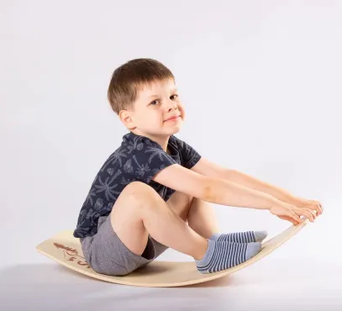
Сибборд (или "Сибирский борд")
- это не просто балансировочная доска, а многофункциональный нейротренажёр.
Основная ценность сибборда строится на трёх китах:
- стимуляция мозга через движение
- физическое развитие
- эмоциональный рост.

Slide 3
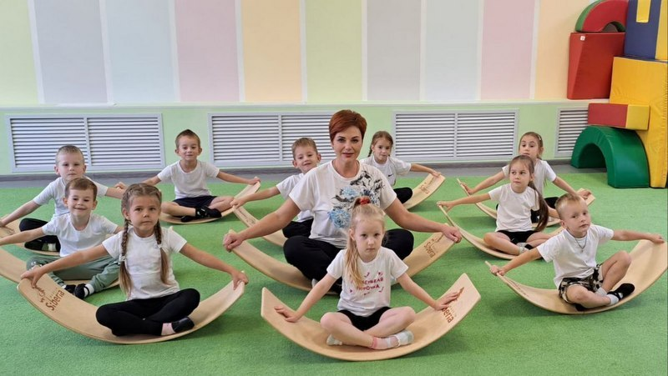
Цель и задачи
Цель: Развитие координации движений, общей моторики и психических процессов (внимания, мышления) у дошкольников посредством занятий на Сибборде .
Задачи:
Оздоровительные: Укреплять мышечный корсет, формировать правильную осанку, тренировать вестибулярный аппарат .
Образовательные: Учить управлять своим телом и выполнять многозадачные упражнения (балансировать и одновременно выполнять когнитивные задания) .
Воспитательные: Развивать волевые качества (упорство, смелость) и навыки работы в команде

Slide 4
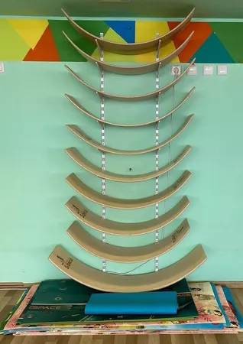
Сибборды используют в ДОУ как:
- балансир;
- горка;
- тоннель;
- лодка;
- полоса препятствий;
- лабиринт и пр.
Спортивный инвентарь из балансиров легко обрабатывать после занятий, сохраняя гигиеничность. Для него не нужно специально выделенного места или дополнительное дорогостоящее обслуживание. Для хранения достаточно положить тренажёры стопочкой друг на друга.

Slide 5
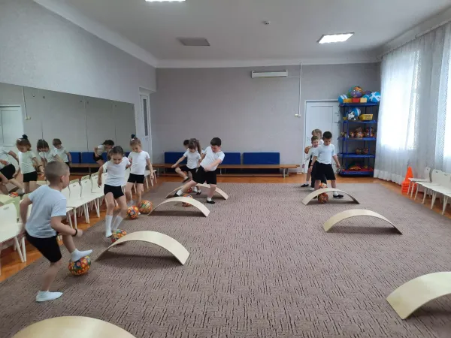
На занятиях по физической культуре с бордом дети получают развитие и здоровье через движение:
✅ Улучшение крупной моторики, которая в последнее время существенно запущена у подрастающего поколения;
✅ Улучшение моторного планирования и координации;
✅ Развитие ловкости и запуск моторных реакций;
✅ Улучшение ощущения своего тела, контроль и управления им;
✅ Укрепление мышечного корсета - в работе на Сиббордах задействованы все мышцы и части тела;
✅ Эмоциональная разрядка с пользой - для детей и педагогов!

Slide 6
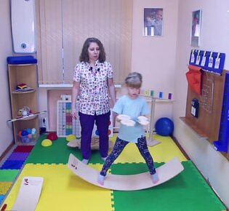
Использование сибборда на логопедических и музыкальных занятиях:
1. Балансировка при заданной амплитуде - является неким метроном для головного мозга.
2. Мягкое воздействие на вестибулярный аппарат - равномерная активизация участков правого и левого полушарий.
3. Систематическая мозжечковая стимуляция - запускается процесс удержания равновесия и контроль координации.
4. Непривычные движения для мозга приводят к формированию новых нейронных связей.
5. Даже самые простые упражнения при одновременной балансировке дают больше эффекта, т.к. задействован весь организм как одна целостная система.

Slide 7
Работа с младшей группой (3-4 года)
Основное внимание уделяется развитию базовых речевых навыков. Использование сибборда в этом возрасте позволяет включать упражнения на развитие крупной моторики, что благоприятно сказывается на формировании речевых центров. Например, ребенок может выполнять простые задания по удержанию равновесия на доске, произнося при этом звуки или простые слова («ма», «ба», «па»). Такие упражнения активизируют оба полушария мозга, улучшая межполушарное взаимодействие, что способствует началу речевой деятельности.
Пример: ребенок стоит на доске, качаясь из стороны в сторону, и на каждом колебании повторяет простые слоги. Это тренирует координацию движения и дыхания, что важно для правильной артикуляции в будущем.

Slide 8
Работа со средней группой (4-5 лет)
Внимание сосредоточено на расширении словарного запаса и формировании фразовой речи. Сибборд используется для тренировки ритма и темпа речи, что помогает детям лучше контролировать дыхание и акцентировать внимание на структуре предложений. Задания включают в себя поддержание равновесия с одновременным повторением ритмических стихов или скороговорок. Это позволяет развивать речевое дыхание и улучшать звукопроизношение.
Пример: логопед ставит задачу — стоять на борде и, слегка раскачиваясь, произносить короткие рифмованные фразы («Мама мыла раму»). Во время движения ребенок учится синхронизировать артикуляцию с движением тела, что улучшает плавность речи.

Slide 9
Работа со старшей группой (5-6 лет)
В старшей группе дети готовятся к школе, и сибборд помогает им укрепить речевые навыки, а также развить фокусировку и концентрацию. Упражнения становятся более сложными: дети, стоя на борде, выполняют задания на постановку звуков, улучшение дикции и развитие связной речи. Например, ребёнок должен удерживать равновесие на доске, одновременно рассказывая небольшую историю или отвечая на вопросы логопеда. Это активизирует работу когнитивных и моторных систем одновременно, что способствует закреплению речевых навыков.
Пример: ребёнок, стоя на доске, описывает, что он видит на картинке, или составляет предложение по заданной теме. Это упражнение тренирует не только речевую, но и когнитивную гибкость, поскольку требуется координировать мысли, движения и речь.

Slide 10
Данный проект легко масштабируется: от одной группы до всего детского сада, так как оборудование мобильно и не требует специальных залов для хранения
1. Физическое развитие и здоровье: укрепление мышечного корсета и формирование правильной осанки, развитие вестибулярного аппарата, статической и динамической координации, улучшение показателей внешнего дыхания, профилактика плоскостопия и развитие ловкости.
2. Когнитивное развитие и школьная готовность: мозжечковая стимуляция, которая "настраивает" работу мозга, улучшая взаимодействие между полушариями, развитие памяти, внимания, мышления и восприятия, улучшение зрительно-моторной координации, повышение эффективности коррекционных занятий (с логопедом, дефектологом).
3. Речевое развитие: ускорение автоматизации поставленных звуков при выполнении упражнений на баланс, эффективная помощь в работе с детьми с ЗПР и речевыми нарушениями, улучшение темпа и ритма речи.
4. Психоэмоциональное развитие и социализация: гармонизация поведения: гиперактивные дети становятся спокойнее, а застенчивые — раскрепощеннее, повышение уверенности в себе и своих силах через преодоление трудностей, развитие воображения, формирование навыков командной работы и коммуникации в совместных играх

